Slide 1
世纪卓越国际演讲俱乐部 第273期会议 本期主题：旅行 今日一词：在路上 分享人生智慧，演说别样精彩。
Notes:
事务官：提醒静音、欢迎打开摄像头
头马四不：宗教、政治、性、营销

Slide 2
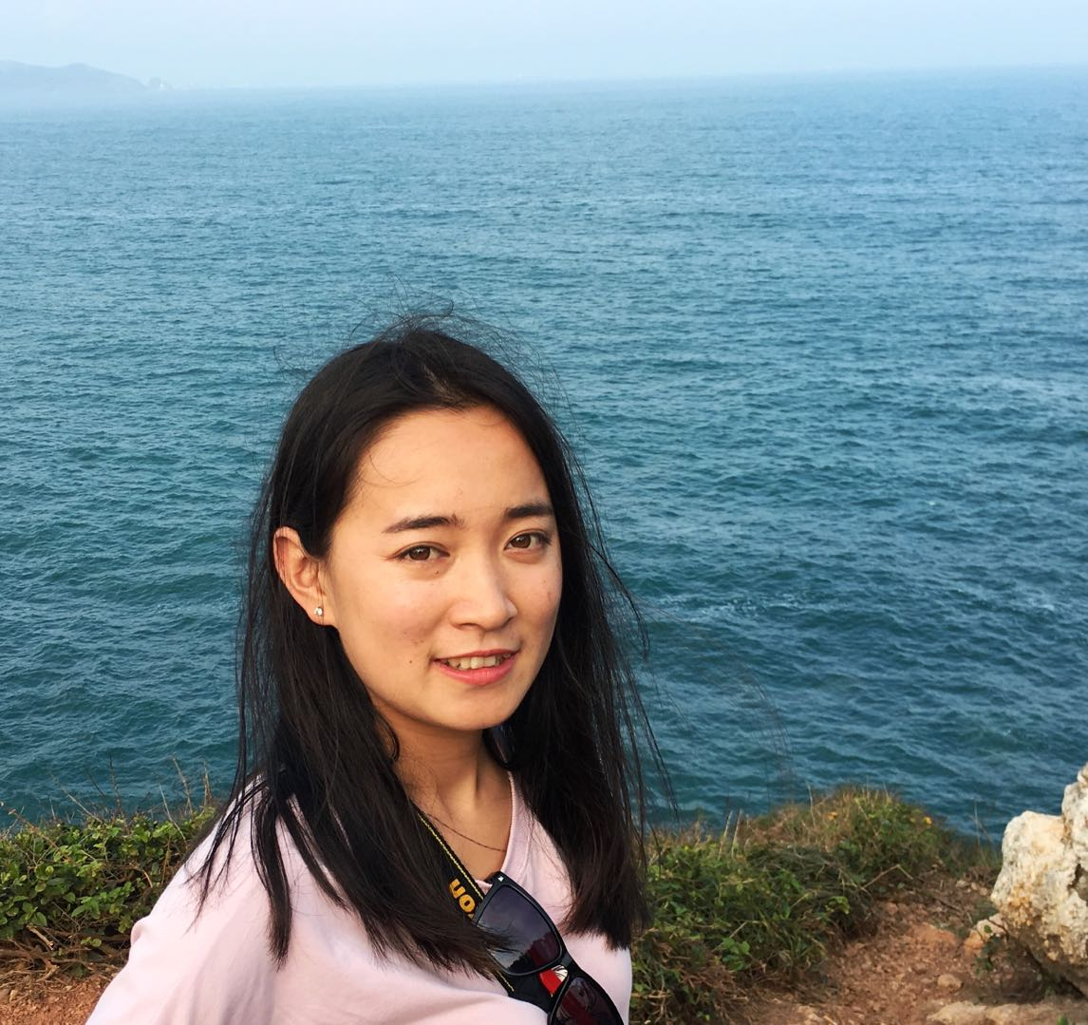
事务官：芒果
爱唠嗑，喜欢吃芒果的东北芒果

Slide 3
会长开幕致辞

Slide 4
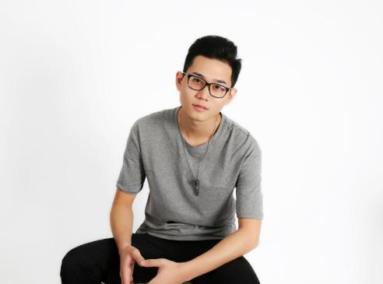
会长致词：陈智雍
世纪卓越俱乐部现任会长
当得了混沌大学辅导员、才是好的终身学习者

Slide 5
头马是一家全球性的非营利教育组织，总部位于美国的科罗拉多州。自1924年以来，帮助来自全球不同背景的人成为更加自信地演讲者、沟通者与领导者。
什么是头马Toastmasters?
360,000+
members
145
countries
16,800+
clubs
持续增长！
Notes:
目前深圳

Slide 6
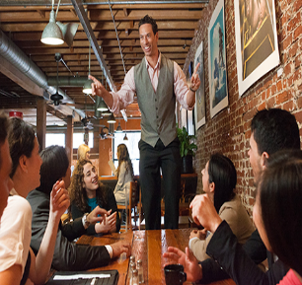
世纪卓越头马俱乐部成长历程
每周四19:30-21:30
分享人生智慧，演说别样精彩
03
2015年05月23日
隶属于
02
04
美国总部通过，正式成立
头马118大区D中区D1小区
2014年12月23日
01
05
头马价值观
第一期示范会议
正直、尊重、服务、卓越

Slide 7
世纪卓越的愿景
卓越领导力和沟通力的成长平台

Slide 8
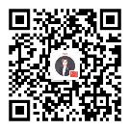
世纪卓越头马俱乐部会员成长路径
组建导师战队
辅导新会员通过Level1（4次备稿演讲+1次备稿点评）
辅导会员担任不同会议角色
结合会员独特性，定制化一对一的成长方案
参加导师特训、定期导师团交流分享
参与阶段性的最佳导师评选（可选）
创会阶段：
2次例会
1次角色
联系VPM注册
联系财务官缴费（会员费含美国头马会员费、会议场地租金、会议物料费等）
通过Pathways Level 1
入会6个月以上
导师
通过Pathways 两条路径
担任俱乐部官员、大区官员
担任俱乐部导师或教练
发起俱乐部或口才/年轻领导力项目
潜在会员
会员
DTM
参加即兴演讲
可以担任的角色：
接待官（签到、开场介绍规则）
哼哈官（记录哼哈词）
时间官（控制时间）
语法官（记录好词好句、今日一词）
摄影官（记录会议精彩瞬间）
MOT主持（真情分享）
官员
头马会员最高荣誉
导师辅导完成 Level 1后，独立上路
登录官网自主学习
担任会议经理及各种例会角色
参与备稿演讲与即兴演讲
参加头马年度大型演讲比赛
参加各类会员活动、会员培训
宣传头马品牌，邀请朋友参会
获得宝贵的成长奖励荣誉（丰富履历）
创会会员专享：美国总部寄来会员资料包
任期6个月（连任不超1年），锻炼领导力
组建官员团队，成为会员的领导力导师
梳理例会标准流程，完善制度
参加俱乐部/中区官员培训
与其他俱乐部交流沟通互动
组织俱乐部会员活动、导师上任、新会员入会
带领会员完成俱乐部DCP
图文 BY
袁韩英 helen.yuan
更新于2020.07.31
Notes:
印制第一等级手册~

Slide 9
总主持开场

Slide 10
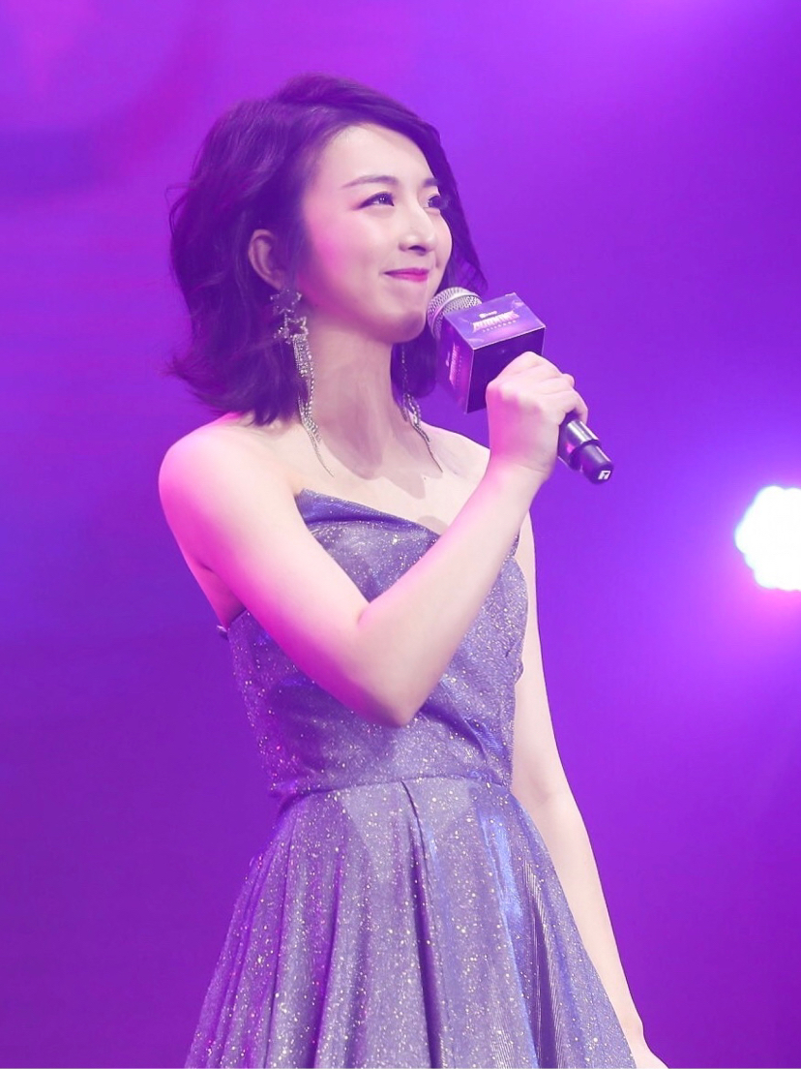
总主持：郑晓
主持人 声音教练
座右铭：世界喜欢勇敢冒险的人

Slide 11
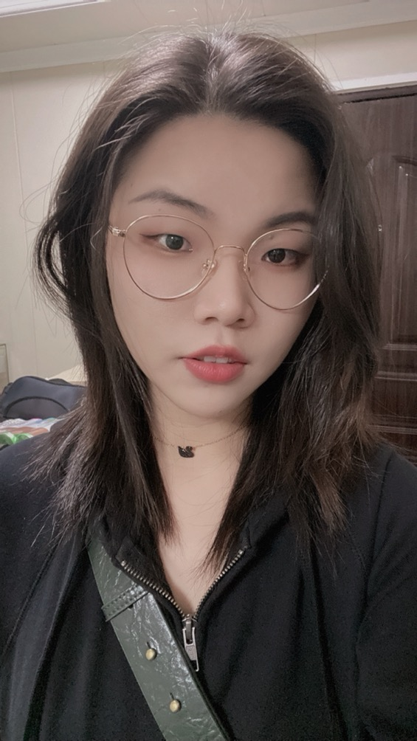
时间官：黄伶俐
小众文化爱好者，不畏惧他人眼光
做想做的事情

Slide 12
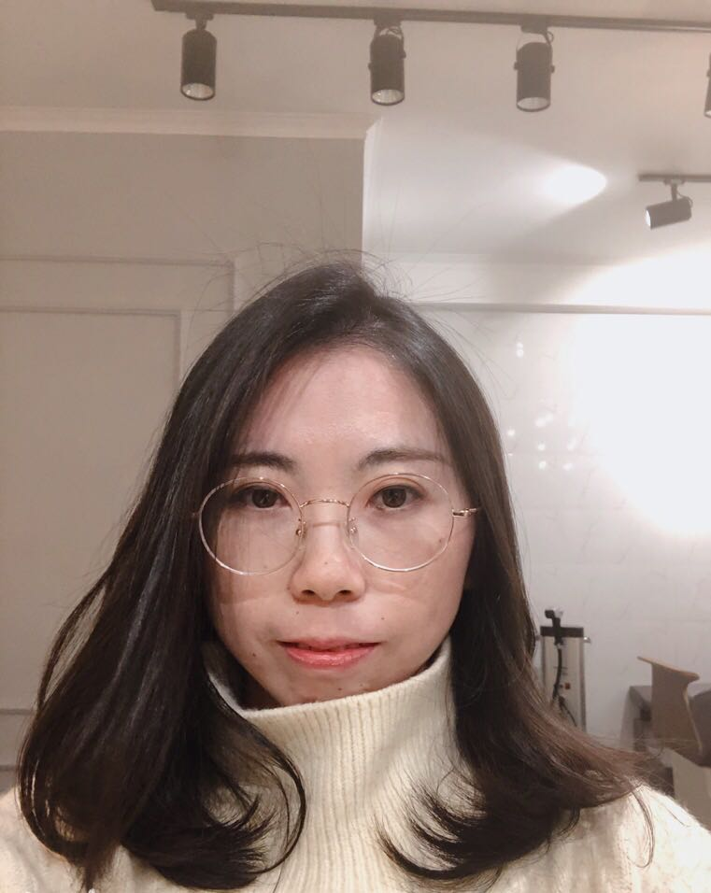
来宾介绍：汤莲
从容，快乐，感恩
微笑地活在红尘中的小太阳

Slide 13
来宾介绍

Slide 14
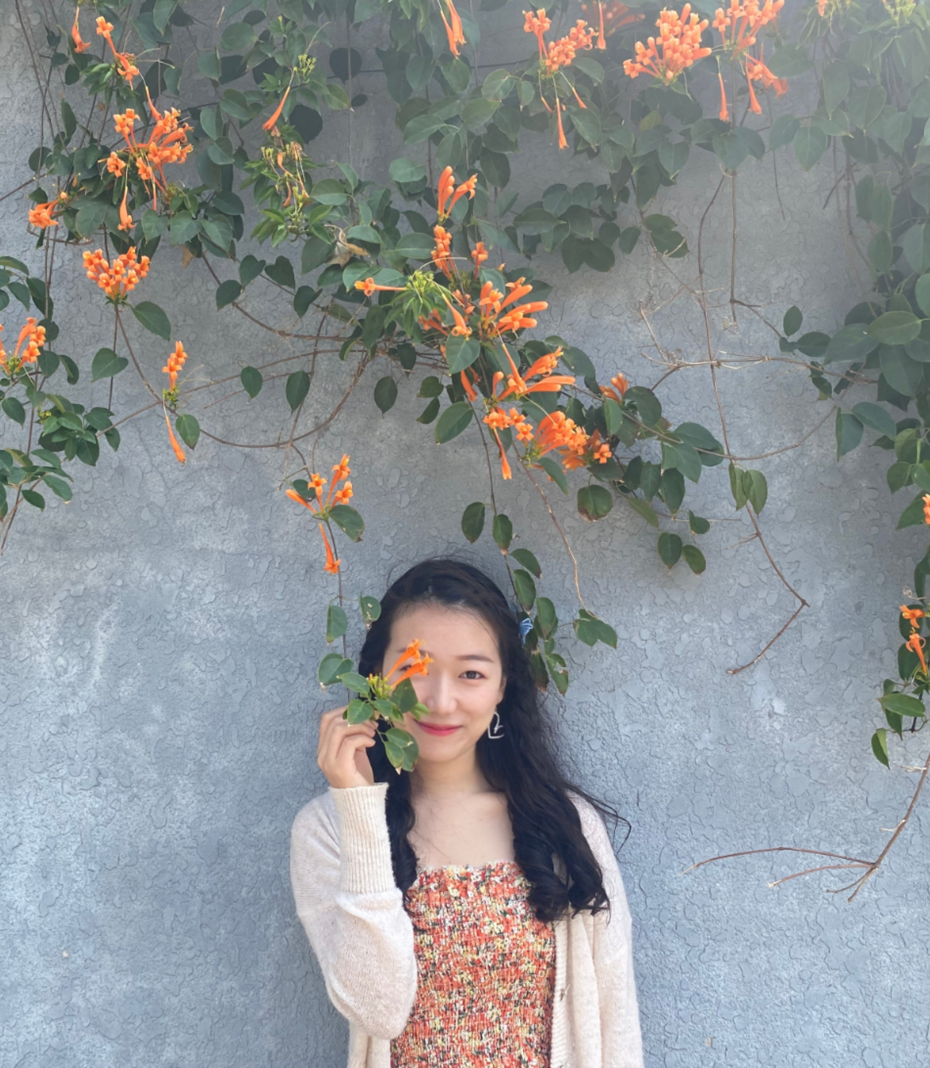
即兴演讲主持：李雨雯
喜欢游泳、养生、爱笑

Slide 15
即兴演讲

Slide 16
备稿演讲

Slide 17
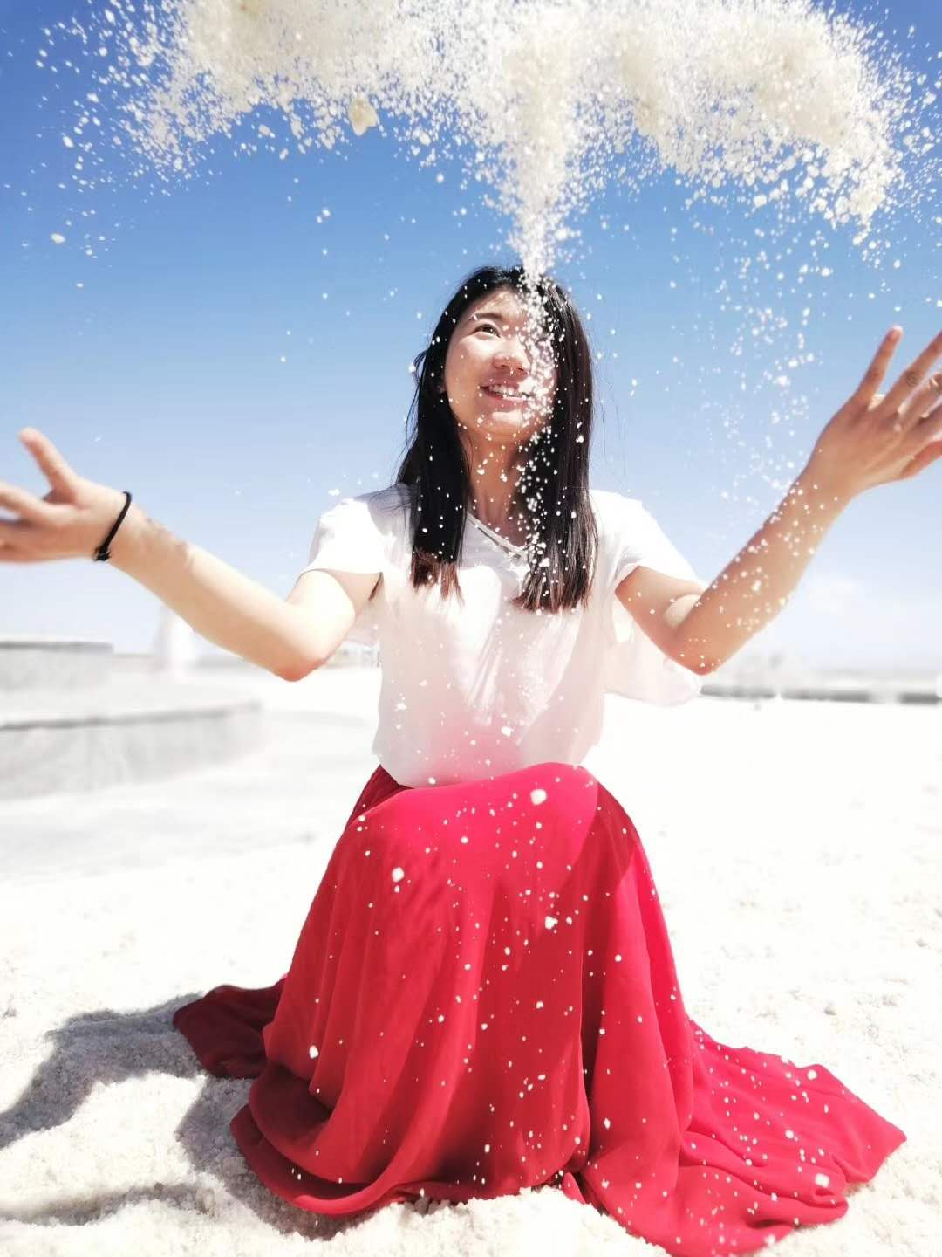
备稿演讲一：姚品雅
个性签名：许自己以执念，许执念以时间

Slide 18
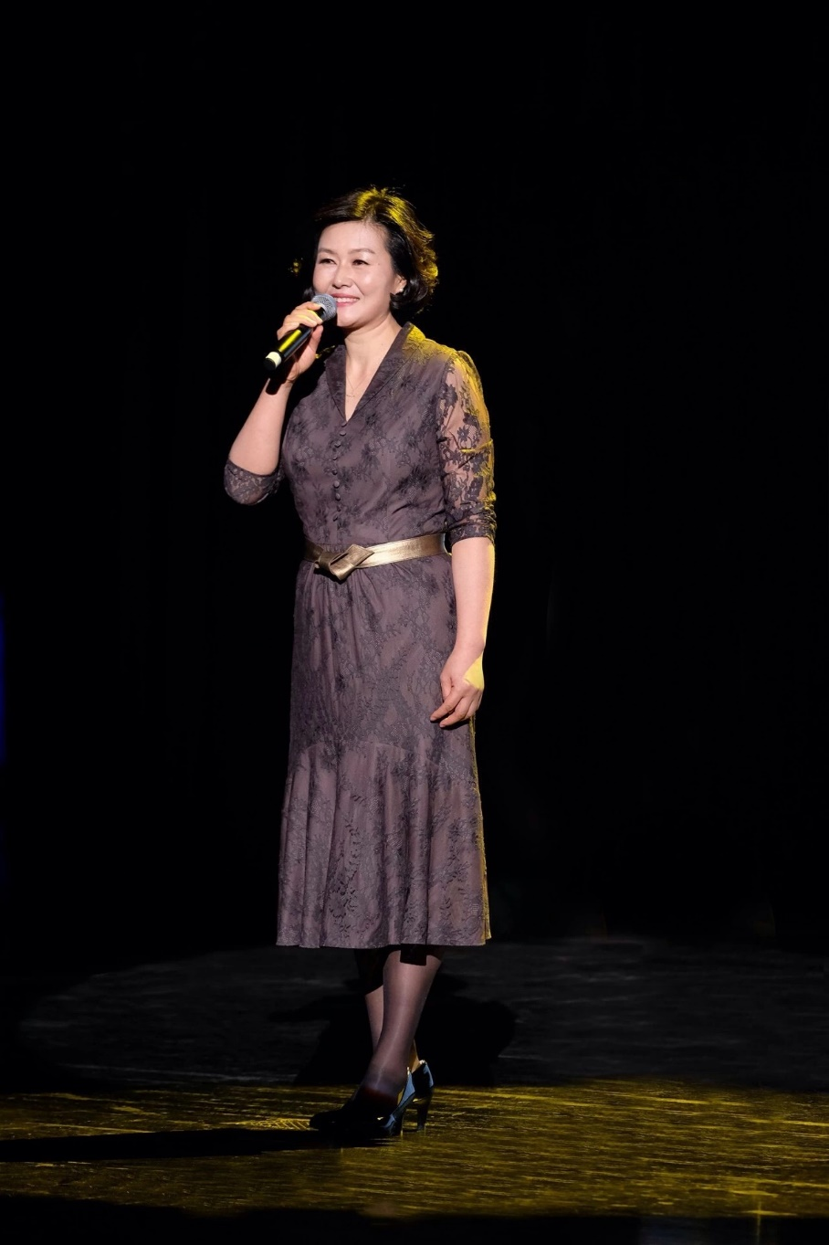
备稿演讲二：刘金玲
元熙国际演讲俱乐部创会主席
深圳朗诵艺术家协会会员
座右铭：办法总比困难多。

Slide 19
大咖工作坊

Slide 20
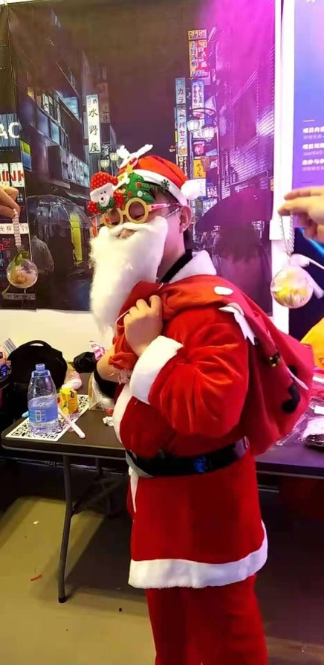
《幽默与抑扬顿挫》
刘小昊
世纪卓越头马第11届官员团队教育副会长
个性签名：开心就好

Slide 21
休息时间+合影

Slide 22
精心点评

Slide 23
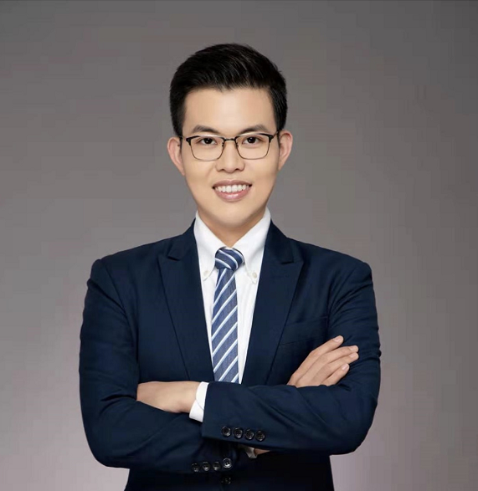
即兴点评：许荣聪
第12届官员团队，现任秘书长
标签：崇拜钢铁侠的阳光男孩

Slide 24
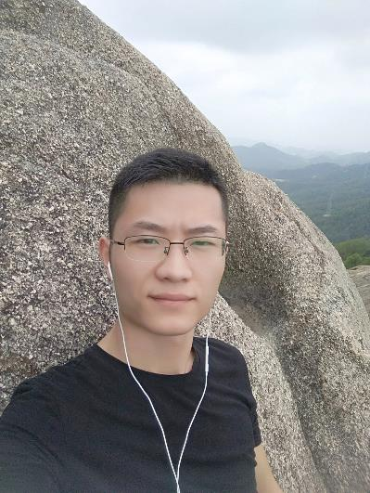
备稿演讲一：哈哈顺
第12届官员团队，现任事务官
个性签名：内心拥有小宇宙的工程狮

Slide 25
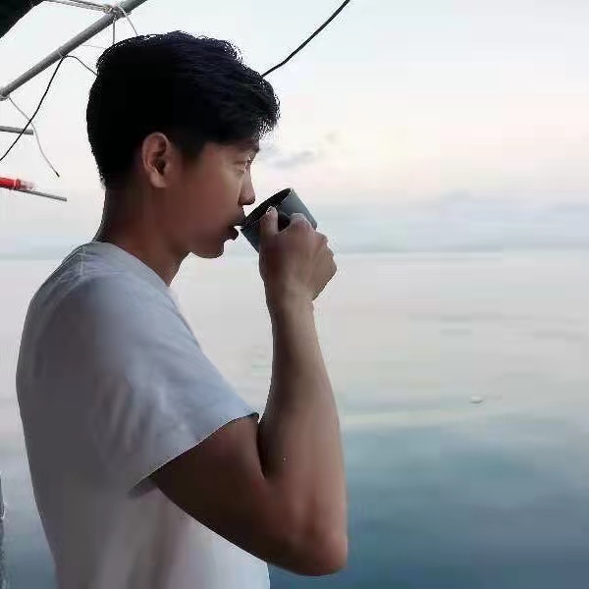
备稿点评二：王东辉
一个选择理性思考，感性生活的人。

Slide 26
时间官报告：黄伶俐
小众文化爱好者，不畏惧他人眼光
做想做的事情

Slide 27

今晚例会最佳角色投票二维码

Slide 28
总点评：刘金玲
元熙国际演讲俱乐部创会主席
深圳朗诵艺术家协会会员
座右铭：办法总比困难多。

Slide 29
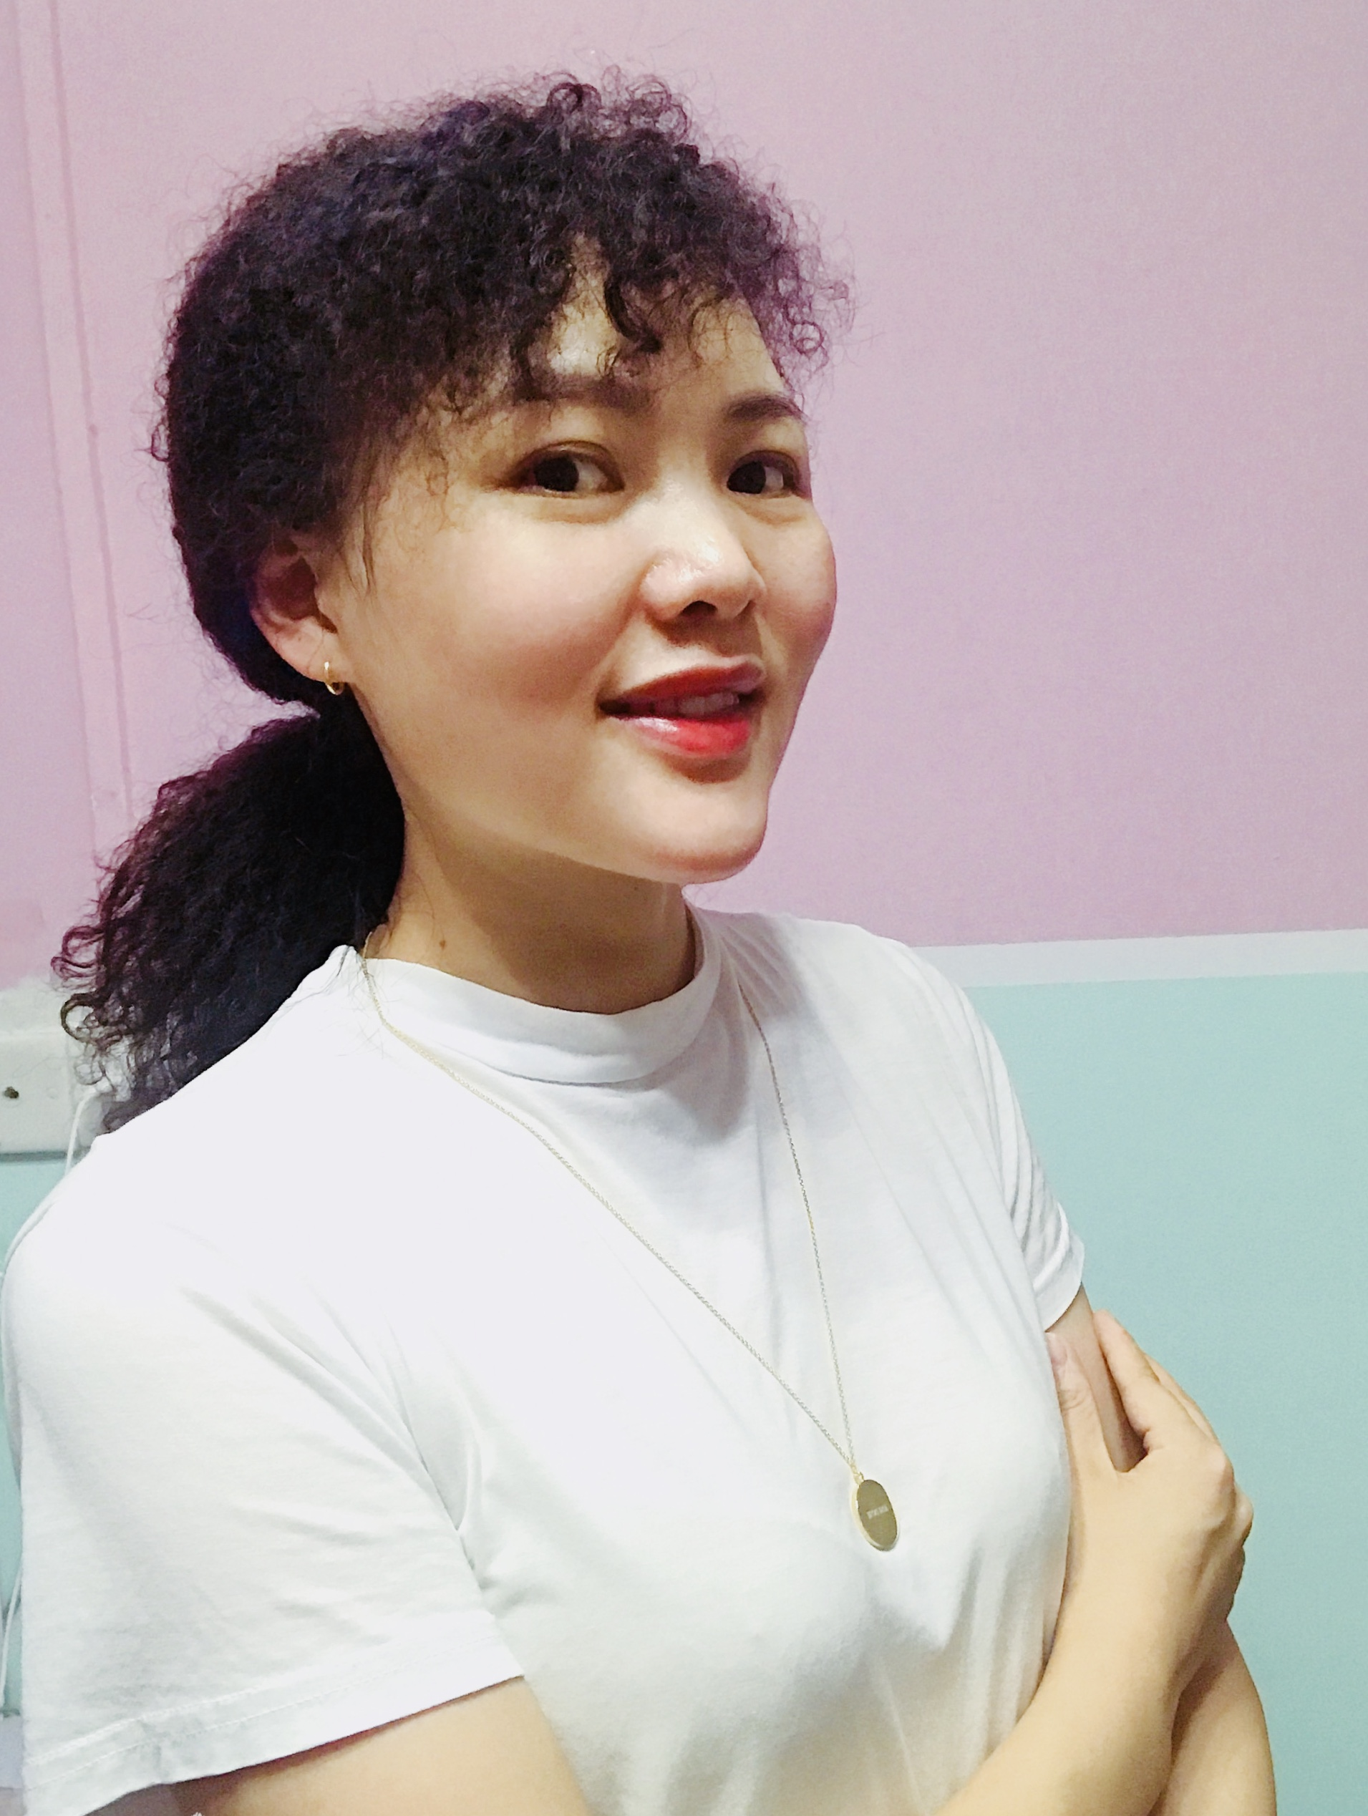
真情分享主持：大湘子
爱好：旅游，看电影，买衣服

Slide 30
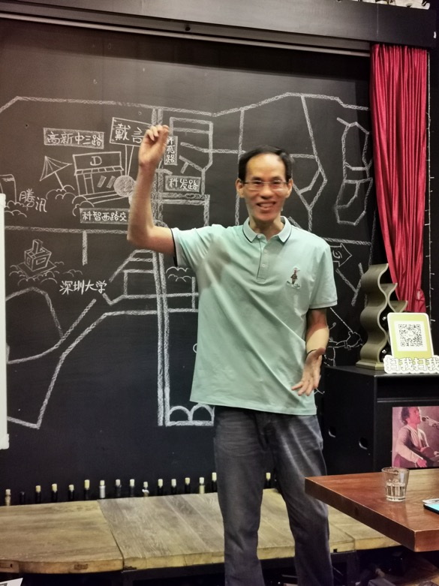
颁奖主持：二师兄
第12届官员团队,现任会员副会长VPM
畅言头马俱乐部前会长
6年头马演讲经验

Slide 31
例会交接
下期例会预告

Slide 32
闭幕致辞

